Slide 1
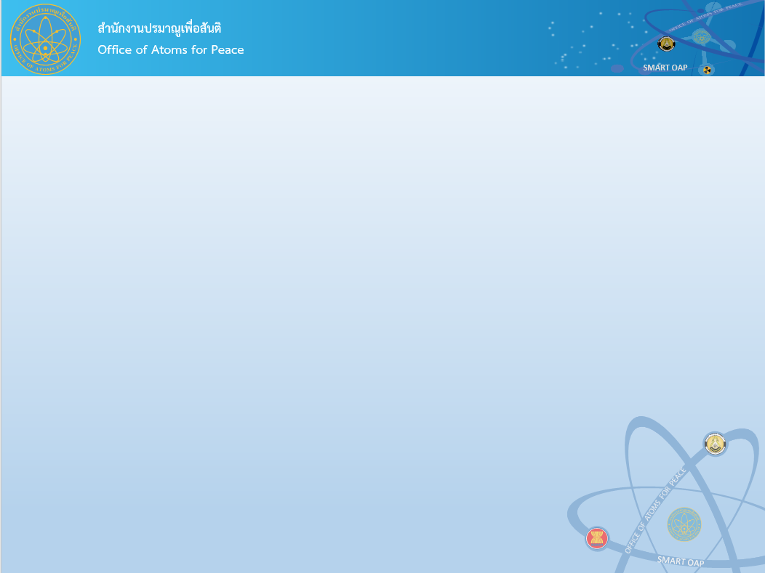
การตรวจพิสูจน์เอกลักษณ์ทางนิวเคลียร์
(Nuclear Forensics Analysis)
หริเนตร มุ่งพยาบาล
กลุ่มสนับสนุนทางเทคนิคด้านความมั่นคงและพิทักษ์ความปลอดภัย
กองพัฒนาระบบและมาตรฐานกำกับดูแลความปลอดภัย สำนักงานปรมาณูเพื่อสันติ
รายวิชา SCPY 451 Forensic Physics
คณะวิทยาศาสตร์ มหาวิทยาลัยมหิดล
วันพุธที่ 4 พฤศจิกายน พ.ศ. 2563 เวลา 9.00 -12.00 น.

Slide 2
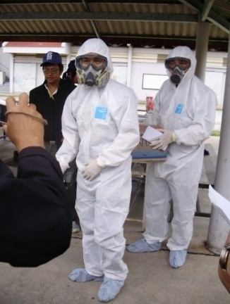
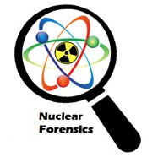
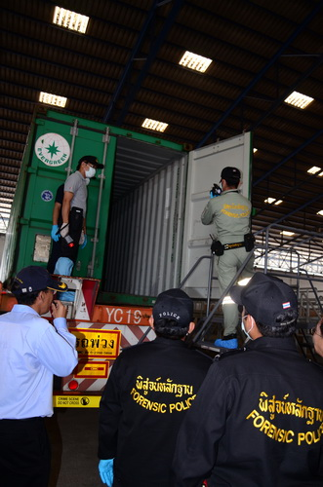
นิติวิทยาศาสตร์นิวเคลียร์
นิติวิทยาศาสตร์ (Traditional forensics)
  การนำความรู้ทางวิทยาศาสตร์ทุกสาขามาประยุกต์ใช้เพื่อพิสูจน์ข้อเท็จจริงในกระบวนการยุติธรรมเพื่อผลในการบังคับใช้กฎหมายและการลงโทษ โดยหาความเชื่อมโยงระหว่างบุคคล สถานที่ เหตุการณ์ และสิ่งต่าง ๆ ที่มีความเกี่ยวข้องกัน
นิติวิทยาศาสตร์นิวเคลียร์ (Nuclear forensics)
  มีความคล้ายคลึงกับนิติวิทยาศาสตร์ แต่เป็นเหตุการณ์ที่มีรังสีเข้ามาเกี่ยวข้อง โดยนำความรู้ทางวิทยาศาสตร์ มาหาความเชื่อมโยงของสารกัมมันตรังสี และวัตถุพยานที่ปนเปื้อนรังสี เพื่อใช้ในการหาแหล่งที่มา กระบวนการผลิต สถานที่ผลิต วัตถุประสงค์ในการใช้งาน และผู้ถือครองมาประกอบการดำเนินคดีตามกฎหมาย โดยต้องอาศัยความรู้ทางนิติวิทยาศาสตร์มาประกอบเพื่อสามารถสนับสนุนการพิสูจน์ข้อเท็จจริงในกระบวนการยุติธรรมได้อย่างมีประสิทธิภาพ

Slide 3
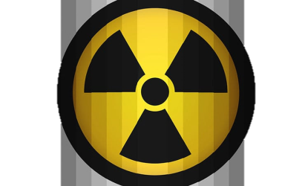
สารกัมมันตรังสี
สารกัมมันตรังสี
วัสดุกัมมันตรังสี
วัสดุนิวเคลียร์
ธาตุหรือสารประกอบใด ๆ ที่องค์ประกอบส่วนหนึ่งมีโครงสร้างภายในอะตอม ไม่คงตัว และสลายตัวโดยปลดปล่อยรังสีออกมา ทั้งที่มีอยู่ในธรรมชาติหรือเกิดจากผลิตหรือการใช้วัสดุนิวเคลียร์ การผลิตจากเครื่องกำเนิดรังสี หรือกรรมวิธีอื่นใด ทั้งนี้ ไม่รวมถึงวัสดุกัมมันตรังสีที่มีลักษณะเป็นวัสดุนิวเคลียร์
1. วัสดุต้นกำลัง ได้แก่ ยูเรเนียม
แร่หรือสินแร่ที่มียูเรเนียม
เป็นองค์ประกอบ
2. วัสดุนิวเคลียร์พิเศษ ได้แก่ พลูโทเนียม
ยูเรเนียม-233, ยูเรเนียม-235
3. เครื่องปฏิกรณ์นิวเคลียร์
ที่มา : พระราชบัญญัติพลังงานนิวเคลียร์เพื่อสันติ พ.ศ. 2559

Slide 4
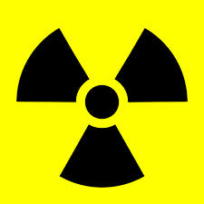
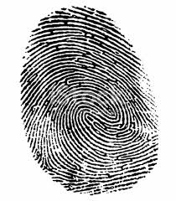
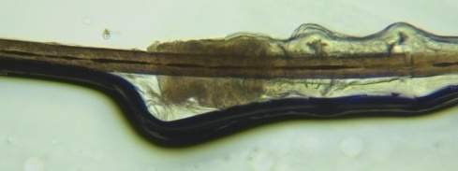
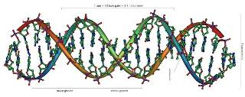
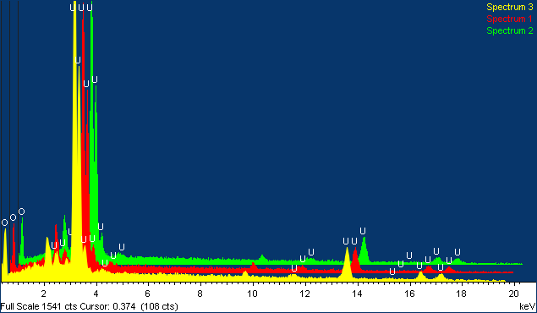
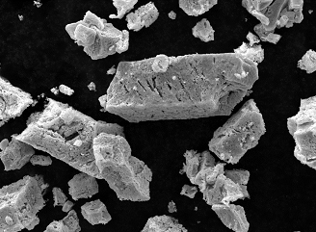
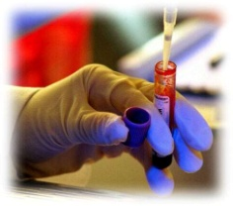
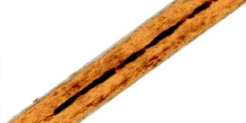
เอกลักษณ์ยืนยัน (Signatures)
นิติวิทยาศาสตร์
  ลายนิ้วมือ
  ดีเอ็นเอ
  คราบเลือด
  เส้นผม
  เส้นใย
  คราบเขม่าปืน
  เศษดิน
  เศษพืช
  ร่องรอยอื่น ๆ
นิติวิทยาศาสตร์นิวเคลียร์
  ชนิดของไอโซโทป
  ประเภทของสารกัมมันตรังสี
  หมายเลขประจำเครื่อง
  โครงสร้างจุลภาคของพื้นผิว
  องค์ประกอบทางเคมี
  ธาตุหายาก / ธาตุปริมาณน้อย
  ร่องรอยอื่นที่ปนเปื้อน
  สารกัมมันตรังสี
ฐานข้อมูล
ปนเปื้อนรังสี

Slide 5





ขั้นตอนการดำเนินงานด้านนิติวิทยาศาสตร์นิวเคลียร์
1.เก็บตัวอย่างวัตถุพยาน
บริหารจัดการสถานที่เกิดเหตุ
2.วิเคราะห์วัตถุพยาน
ตรวจพิสูจน์เอกลักษณ์วัตถุพยาน
นิติวิทยาศาสตร์นิวเคลียร์
องค์ประกอบของไอโซโทป
องค์ประกอบทางเคมี
โครงสร้างทางกายภาพ
การหาเส้นทางลักลอบ
นิติวิทยาศาสตร์
ลายนิ้วมือแฝง
ดีเอ็นเอ
วัตถุระเบิด
เส้นใย เส้นผม เศษซาก ต่างๆ
3.ประเมินผลการวิเคราะห์
ประเมินผล และแปลผลการวิเคราะห์
สรุปผลการวิเคราะห์
Source: Nuclear Forensics in Support of Investigations (IAEA)

Slide 6
เหตุการณ์ที่เกี่ยวข้องกับความมั่นคงปลอดภัยทางนิวเคลียร์
การประกอบ
วัตถุระเบิด
การก่อวินาศกรรม
ระเบิดนิวเคลียร์
การลักลอบ/ การโจรกรรม

Slide 7
เหตุการณ์ที่เกี่ยวข้องกับความมั่นคงปลอดภัยทางนิวเคลียร์
อาวุธนิวเคลียร์ (Nuclear weapon)
อาวุธที่มีองค์ประกอบของวัสดุนิวเคลียร์ (Improvised nuclear device; IND)
อุปกรณ์กระจายรังสี (Radiological dispersive device ; RDD)
อุปกรณ์แพร่รังสี (Radiological exposure device; RED)

Slide 8
คุณลักษณะของระเบิดประเภทต่าง ๆ
คุณลักษณะ | Nuclear Weapon | IND | RDD
วัสดุ | Weapons grade-Pu or HEU (>90%) | Commercial Pu or HEU | Radioactive source
การจัดหาวัสดุ | ทางทหาร | วัฎจักรเชื้อเพลิงนิวเคลียร์ | ทางการค้า
รัศมีการระเบิด | 7 km | < 1 km | 100 m
การสูญเสียชีวิตแบบฉับพลัน | 50,000 | < 2,000 | ขึ้นอยู่กับการระเบิด
Notes:
DEVELOPED BY:
IAEA
Author(s): unknown
DATE: unknown
IAEA Classification Review: unknown
IAEA Document Control Number: unknown

Slide 9
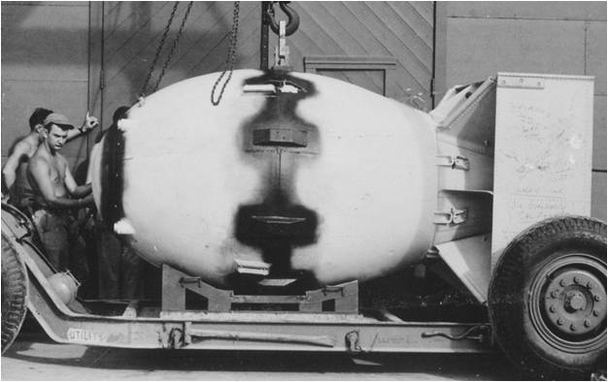
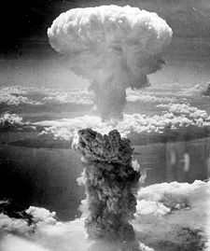
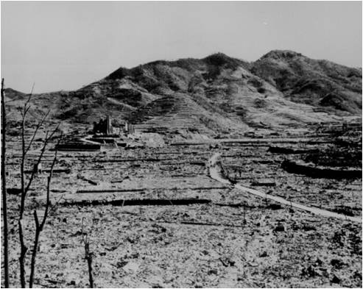
อาวุธนิวเคลียร์
Fat Man bomb
Cloud from Fat Man bomb
August 9, 1945
Nagasaki, Japan after bomb
ที่มา: Train-the-Trainer on Radiation Detection Techniques
and Procedures for the Region of SEA, Ispra 15-19th June 2015.
Notes:
Nuclear weapons are the most dangerous weapons on earth. One can destroy a whole city, potentially killing millions, and jeopardizing the natural environment and lives of future generations through its long-term catastrophic effects. Nuclear weapons have only been used twice in warfare - the first, nicknamed Little Boy, was dropped on Hiroshima, Japan on Aug. 6, 1945 with a yield of 15 Kilotons (KT) and the second, Fat Man, was dropped on Nagasaki, Japan on Aug. 9, 1945 with a yield of 20 KT.

Slide 10
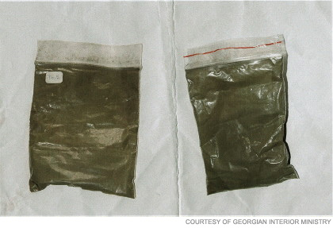
การผลิตอาวุธนิวเคลียร์
วัสดุนิวเคลียร์
  ต้องใช้ U-235 จำนวน 25 กิโลกรัม
  ต้องใช้ Pu-239 จำนวน 8 กิโลกรัม
มีการลักลอบขนส่งยูเรเนียมและพลูโตเนียมในปริมาณเล็กน้อย
  การตรวจยึดวัสดุสำหรับใช้ทำอาวุธทั้งสิ้น 18 ครั้ง
U-235 ชนิด 90% จำนวน 100 กรัม ที่ตรวจยึดในเมือง Tbilisi รัฐจอร์เจีย
ที่มา : Radiological and Nuclear Smuggling and Detection for Law Enforcement Awareness Course, International Law Enforcement Academy, Bangkok, Thailand, June 4-8, 2018
Notes:
One of the good news in combatting nuclear terrorism is that it takes a fairly large quantity of either uranium or plutonium to make a nuclear weapon. The International Atomic Energy Agency (IAEA) defines a significant quantity as the amount of material needed to manufacture a full nuclear weapon. The significant quantity given by the IAEA is 25 kilograms of U-235 and 8 kilograms of plutonium.
It would be difficult for terrorists to make the amount of material without being found out. It is much more likely they would try to obtain this material by acquiring it. Information on smuggling activities may serve as a measure of the efficiency and comprehensiveness of fissile material control. Small amounts of uranium and plutonium have been smuggled. In fact, to date there have 18 known seizures of weapons-grade material. But all the seizures combined would be well below the amount necessary for a nuclear weapon. Although this is comforting, the percentage of smugglers caught is not known, nor whether a recent drop in the last few years is real. It just may be that smugglers have learned and are now more sophisticated.

Slide 11
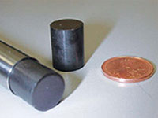
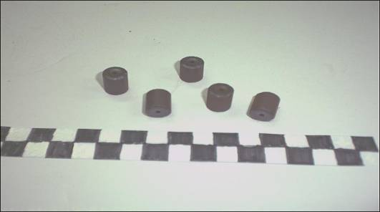
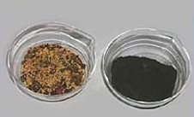
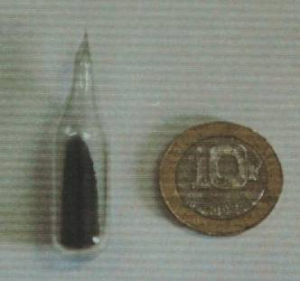
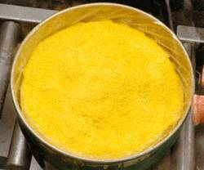
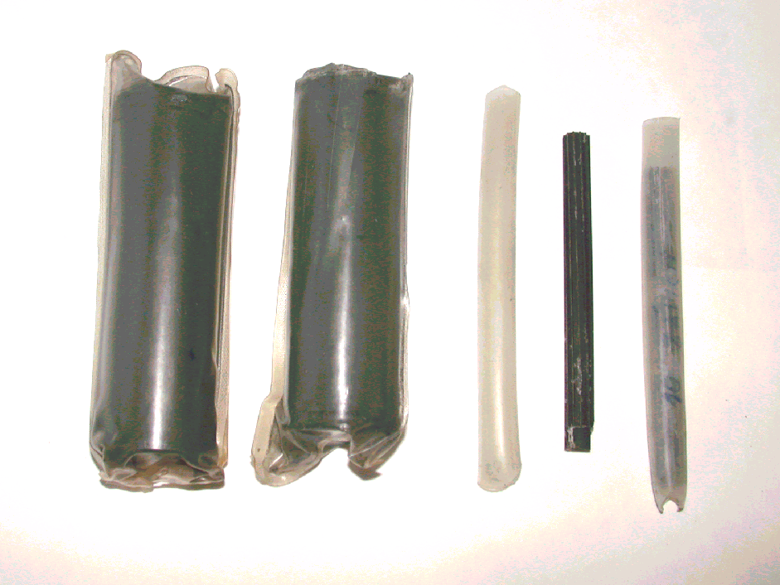
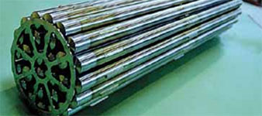
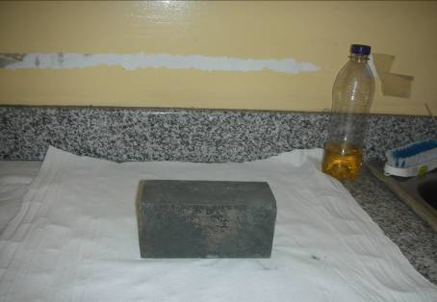
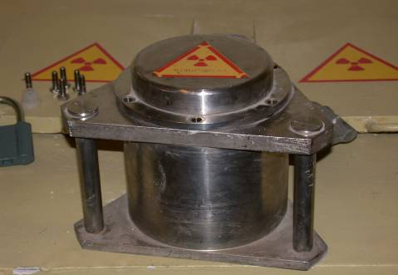
วัสดุนิวเคลียร์ที่ถูกอายัดได้จากการลักลอบ
UO₂ fuel pellets
UO₂ powder
NU and DU bars
Fuel rod bundle
Yellowcake
DU counterweight bars
DU containers
ที่มา: Train-the-Trainer on Radiation Detection Techniques
and Procedures for the Region of SEA, Ispra 15-19th June 2015.

Slide 12
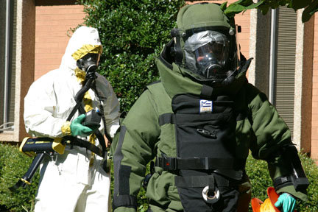
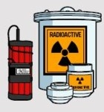
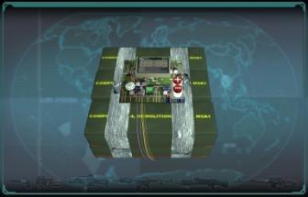
อุปกรณ์กระจายรังสี (RDD)
อุปกรณ์กระจายรังสี (Radiological dispersive device ; RDD)
คือ การนำสารกัมมันตรังสีมาประกอบรวมกับวัตถุระเบิด และทำให้เกิดการแพร่กระจายสู่สิ่งแวดล้อม

Slide 13
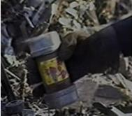

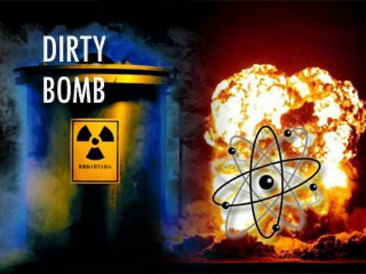


วัสดุกัมมันตรังสีที่สามารถนำมาประกอบวัตถุระเบิด
Sealed source
at scrap yard
Calibration sources
Well logging source
Radiography instrument
ที่มา: Train-the-Trainer on Radiation Detection Techniques
and Procedures for the Region of SEA, Ispra 15-19th June 2015.

Slide 14
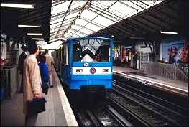
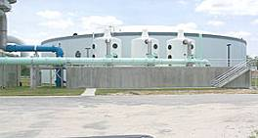
อุปกรณ์แพร่รังสี (RED)
แหล่งรังสีที่ถูกซ่อนไว้ลับตาคนซึ่งมีการแพร่รังสีสู่สาธารณชน
  การซ่อนสารกัมมันตรังสี
  การทำให้ปนเปื้อนในอาหาร
  การทำให้ปนเปื้อนในน้ำดื่ม
  การทำให้ปนเปื้อนในอากาศ
ระบบการจ่ายน้ำดื่ม
ที่มา : Radiological and Nuclear Smuggling and Detection for Law Enforcement Awareness Course, International Law Enforcement Academy, Bangkok, Thailand, June 4-8, 2018
Notes:
An RED is a terrorist device intended to expose people to significant doses of ionizing radiation without their knowledge. This exposure could be achieved in a number of different ways to include:
A hidden enclosed radiation source – A source generates a locally limited radiation field with rapidly decreasing intensity as distance from the source increases. A strong source could be hidden in high-profile areas, such as highly populous urban sites or government facilities, which could expose a large number of people to intense radioactivity over a short period of time.
Contamination of food – Food or beverages could be contaminated by adding radioactive substances, for example in production plants, during transport or at the retail shop. Even a selective and weak contamination of only a small number of items would have a considerable effect on the public and cause great economic damage.
Contamination of drinking water – Because of their high dilution in the huge amount of water, the addition of soluble radioactive substances, even in large quantities, to drinking water in water supply and distribution systems is not expected to result in a contamination that would be dangerous for the consumer. However, the low tolerance values for drinking water may be exceeded and require costly mitigation measures.
Air contamination by means of aerosols – With suitable technical equipment, an easily respirable aerosol is produced. The spraying of a radioactive solution in a major public building would result in breathing of contaminated air by the people there. In addition, the deposition of aerosols would cause a surface contamination both of the people and of the floor of the building leading to closure of the building for the time required for decontamination, subsequent economic loss and high decontamination costs.
Any of these methods could cause panic in the public. Such an attack may give rise to fears of cancer for the persons concerned.

Slide 15
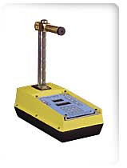
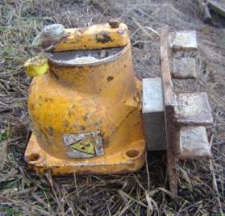
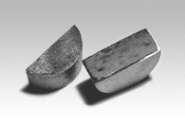
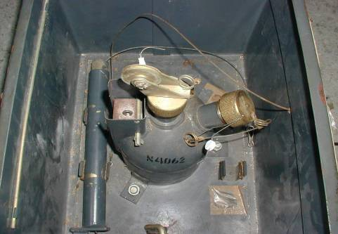
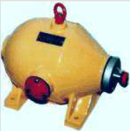
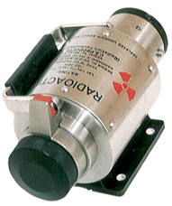
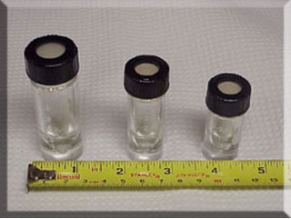
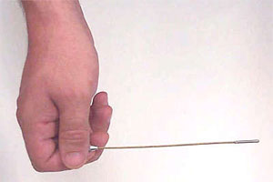

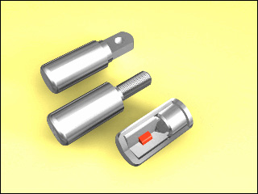
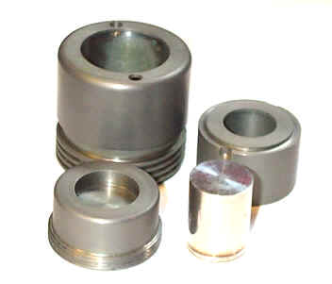
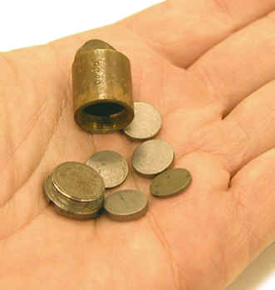
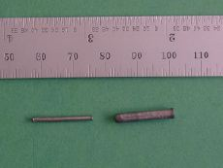
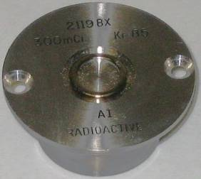
วัสดุกัมมันตรังสีที่ถูกอายัดได้จากการลักลอบ
Gauges
Sr-90 semi-spheres
Source holders
Radiography cameras
Containers with I-125
Ra-226 needle
Pu-238 pacemakers
Ir-192 radiography sources
Co-60 well-logging sources
Co-60 teletherapy source
Cs-137 brachytherapy seeds
Kr-85 source
ที่มา: Train-the-Trainer on Radiation Detection Techniques
and Procedures for the Region of SEA, Ispra 15-19th June 2015.

Slide 16
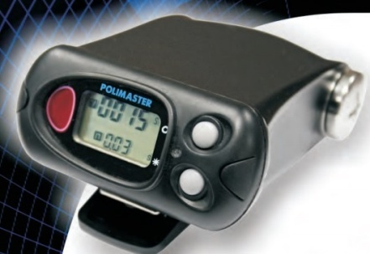
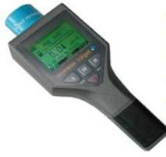
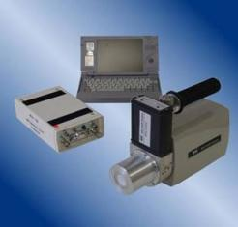
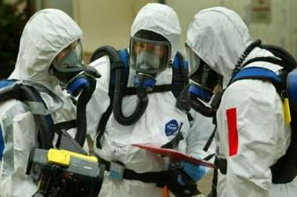

การบริหารจัดการสถานที่เกิดเหตุ
ตรวจสอบปริมาณรังสีบริเวณสถานที่เกิดเหตุ พร้อมทั้งประเมินสถานการณ์ในเบื้องต้น (ระดับรังสี และการเปรอะเปื้อนทางรังสี)
วางแผนในการปฏิบัติงานโดยคำนึงถึง หลักความปลอดภัยในการปฏิบัติงานกับรังสี
    เวลา
    ระยะทาง
    อุปกรณ์กำบัง
ที่มา: Training Workshop Radiological Crime Scene Management and Introduction to Nuclear Forensics,
Korea Institute of Nuclear Safety, Daejeon, Republic of Korea, 22 - 26 August 2011.

Slide 17
การบริหารจัดการสถานที่เกิดเหตุ
กระบวนการปฏิบัติงาน
นิติวิทยาศาสตร์
เวลา
ระยะทาง
นิติวิทยาศาสตร์นิวเคลียร์
เวลา
ระยะทาง
อุปกรณ์กำบัง
ไม่จำกัดเวลาปฏิบัติงาน
อุปกรณ์กำบัง
สามารถเข้าใกล้วัตถุพยานได้ตามต้องการ
ไม่จำเป็นต้องใช้อุปกรณ์กำบัง
จำกัดเวลาปฏิบัติงานเพื่อให้ได้รับรังสีน้อยที่สุด
ใช้ระยะห่างมากที่สุดเท่าที่สามารถทำได้
จำเป็นต้องใช้อุปกรณ์กำบังที่มีความเหมาะสม
ที่มา: Training Workshop Radiological Crime Scene Management and Introduction to Nuclear Forensics,
Korea Institute of Nuclear Safety, Daejeon, Republic of Korea, 22 - 26 August 2011.

Slide 18

การบริหารจัดการสถานที่เกิดเหตุ
ศูนย์อำนวยการ
การแบ่งเขตพื้นที่เพื่อควบคุมสถานการณ์
บริเวณที่จอดรถที่ใช้ในการปฏิบัติงานระงับเหตุฉุกเฉินทางรังสี
บริเวณที่พักของผู้ปฏิบัติงานระงับเหตุฯ
ทิศทางลม
บริเวณจัดไว้เพื่อแถลงเหตุการณ์
บริเวณประสานงาน
บริเวณชั้นนอกที่เกิดเหตุฉุกเฉินทางรังสี
ขอบเขตระยะปลอดภัยซึ่งกำหนดให้มีปริมาณรังสี 100 µSv/ hr
หรือ 10 mRem/ hr
บริเวณที่ตั้งของกลุ่มปฏิบัติงานทางการแพทย์
จุดควบคุม
การเข้าออกบริเวณชั้นนอก
บริเวณชั้นในที่เกิดเหตุฉุกเฉินทางรังสี
บริเวณชำระล้าง การเปรอะเปื้อนทางรังสี
บริเวณที่ตั้งของกลุ่มปฏิบัติงานระงับเหตุทางรังสี
จุดควบคุมการเข้าออกบริเวณชั้นใน และจุดควบคุมการเปรอะเปื้อนทางรังสี
ที่มา: Training Workshop Radiological Crime Scene Management and Introduction to Nuclear Forensics,
Korea Institute of Nuclear Safety, Daejeon, Republic of Korea, 22 - 26 August 2011.

Slide 19

การบริหารจัดการสถานที่เกิดเหตุ
การสำรวจปริมาณรังสี
  วางแผนการปฏิบัติการโดยประเมินความอันตรายบริเวณสถานที่เกิดเหตุ ก่อนเข้าเก็บรวบรวมพยานหลักฐาน
  จัดเตรียมวัสดุ อุปกรณ์ป้องกันที่จำเป็น กำหนดระยะเวลา การเก็บพยานหลักฐาน รวมทั้งระบุบริเวณที่มีรังสีให้ชัดเจน
  เตรียมการเพื่อประเมินความเป็นอันตรายเบื้องต้น ก่อนเข้าสถานที่เกิดเหตุ โดยสามารถพิจารณาได้จาก
    ลักษณะการแพร่กระจายของเลือด
    เศษซากปรักหักพัง
    ลักษณะโครงสร้างที่ได้รับความเสียหาย
    ลักษณะของอาวุธ กระสุน และวัตถุระเบิดต่างๆ
ที่มา: Training Workshop Radiological Crime Scene Management and Introduction to Nuclear Forensics,
Korea Institute of Nuclear Safety, Daejeon, Republic of Korea, 22 - 26 August 2011.

Slide 20


การบริหารจัดการสถานที่เกิดเหตุ
การระบุชนิดของไอโซโทปรังสี
วัตถุประสงค์ :
หาชนิดของไอโซโทปรังสีที่มีอยู่
หาปริมาณของไอโซโทปรังสีชนิดนั้น ๆ
ทำไมต้องหาไอโซโทปรังสี:
เพื่อพิจารณาถึงความปลอดภัยขณะเก็บตัวอย่างของผู้ปฏิบัติงาน เนื่องจากไอโซโทปรังสีแต่ละชนิดมีคุณสมบัติที่แตกต่างกัน
เพื่อพิจาณาถึงปริมาณของวัสดุที่ถูกค้นพบ หรือเกิดการแพร่กระจายว่าเป็นอันตราย ต่อประชาชนและสิ่งแวดล้อมหรือไม่
ที่มา: Training Workshop Radiological Crime Scene Management and Introduction to Nuclear Forensics,
Korea Institute of Nuclear Safety, Daejeon, Republic of Korea, 22 - 26 August 2011.

Slide 21

การบริหารจัดการสถานที่เกิดเหตุ
ทีมเก็บรวบรวมวัตถุพยาน
มีทีมงานอย่างน้อย 2 คน
  ผู้เก็บตัวอย่างวัตถุพยาน
    เก็บเฉพาะตัวอย่างเท่านั้น
    หลีกเลี่ยงการปนเปื้อน
    เปลี่ยนถุงมือทุกครั้งเมื่อการเก็บตัวอย่าง ต่างชนิดกัน
  ผู้ช่วย
    เขียนฉลาก
    เปิดภาชนะเก็บตัวอย่าง
    ยื่นภาชนะให้แก่ผู้เก็บตัวอย่าง
  ผู้จดบันทึก / ผู้ถ่ายรูป
  เจ้าหน้าที่ความปลอดภัย
ที่มา: Training Workshop Radiological Crime Scene Management and Introduction to Nuclear Forensics,
Korea Institute of Nuclear Safety, Daejeon, Republic of Korea, 22 - 26 August 2011.

Slide 22


การบริหารจัดการสถานที่เกิดเหตุ
ทีมเก็บรวบรวมวัตถุพยาน
  เก็บวัตถุพยานทางนิติวิทยาศาสตร์ ได้แก่ ลายนิ้วมือแฝง ดีเอ็นเอ เส้นผม เส้นใย ที่ปนเปื้อนรังสี
  เก็บวัตถุพยานสารกัมมันตรังสี
  ขนส่งวัตถุพยานไปยังห้องปฏิบัติการ เพื่อวิเคราะห์ต่อไป
ที่มา: Training Workshop Radiological Crime Scene Management and Introduction to Nuclear Forensics,
Korea Institute of Nuclear Safety, Daejeon, Republic of Korea, 22 - 26 August 2011.
Notes:
22

Slide 23

การบริหารจัดการสถานที่เกิดเหตุ
การเก็บวัตถุพยาน
ปฏิบัติงานจากบริเวณที่มีการปนเปื้อนต่ำ ไปยังบริเวณที่มีการปนเปื้อนสูง
สวมถุงมือเพื่อป้องกันการเปรอะเปื้อน และเปลี่ยนใหม่ทุกครั้งเมื่อถุงมือเปื้อนเพื่อไม่ให้เกิดการปนเปื้อนซึ่งกันและกัน
จัดเตรียมชุดสำหรับเก็บตัวอย่างให้มีความเหมาะสม
รักษาความสะอาดของอุปกรณ์ที่ใช้ในการเก็บตัวอย่าง
เก็บตัวอย่างเท่าที่จำเป็นสำหรับใช้ในการวิเคราะห์
ที่มา: Training Workshop Radiological Crime Scene Management and Introduction to Nuclear Forensics,
Korea Institute of Nuclear Safety, Daejeon, Republic of Korea, 22 - 26 August 2011.

Slide 24

การบริหารจัดการสถานที่เกิดเหตุ
การเก็บตัวอย่างรังสีที่มีการแพร่กระจาย เพื่อวิเคราะห์หาชนิด ที่มา และต้นกำเนิด ควรคำนึงถึง
วัตถุพยานอื่นที่อาจมีส่วนเกี่ยวข้อง ได้แก่ ดิน, น้ำ, เสื้อผ้า, เป็นต้น
เก็บตัวอย่างปริมาณที่พอเหมาะแก่การนำไปวิเคราะห์
การเก็บตัวอย่างเพื่อวิเคราะห์ ให้พิจารณาจากปริมาณรังสีที่อ่านควรมีค่าประมาณ 10 – 100 เท่า จากค่าปริมาณรังสีพื้นหลัง (background)
ที่มา: Training Workshop Radiological Crime Scene Management and Introduction to Nuclear Forensics,
Korea Institute of Nuclear Safety, Daejeon, Republic of Korea, 22 - 26 August 2011.

Slide 25

การบริหารจัดการสถานที่เกิดเหตุ
การเก็บตัวอย่างกรณีที่มีการแพร่กระจายของรังสี
พื้นผิวที่ไม่เรียบ
  ใช้เทปกาวเพื่อเก็บวัตถุพยานที่มีปริมาณน้อยมาก ๆ
  ใช้ปั๊มดูดเพื่อเก็บตัวอย่าง
พื้นผิวเรียบ
  ดำเนินตามวิธีการข้างต้น
  ใช้กระดาษกรองเปียกเช็ดบริเวณพื้นผิว
ที่มา: Training Workshop Radiological Crime Scene Management and Introduction to Nuclear Forensics,
Korea Institute of Nuclear Safety, Daejeon, Republic of Korea, 22 - 26 August 2011.

Slide 26


การบริหารจัดการสถานที่เกิดเหตุ
สถานีวัดรังสี (Counting Station)
สำรวจวัสดุอุปกรณ์ทุกชิ้นเพื่อขจัดการเปรอะเปื้อนทางรังสี
วัตถุประสงค์ :
เพื่อให้มั่นใจได้ว่าวัตถุพยาน และวัสดุอุปกรณ์ทุกชิ้นที่อยู่ในบริเวณชั้นในที่เผชิญเหตุทางรังสี (hot zone) ไม่มีการเปรอะเปื้อน ทางรังสี
ที่มา: Training Workshop Radiological Crime Scene Management and Introduction to Nuclear Forensics,
Korea Institute of Nuclear Safety, Daejeon, Republic of Korea, 22 - 26 August 2011.

Slide 27


การบริหารจัดการสถานที่เกิดเหตุ
การจัดเก็บวัตถุพยานที่ปนเปื้อนรังสี
มีการควบคุมการเปรอะเปื้อนของวัสดุทุกชิ้น อย่างน้อย 2 ระดับ (บรรจุใส่ถุงพลาสติก 2 ชั้น)
ถุงพลาสติกชั้นนอกสุดต้องปราศจากการ เปรอะเปื้อนทางรังสี
ติดฉลาก ถ่ายรูป ขนย้าย
ภาชนะที่บรรจุต้องปราศจากการเปรอะเปื้อน ทางรังสี
ที่มา: Training Workshop Radiological Crime Scene Management and Introduction to Nuclear Forensics,
Korea Institute of Nuclear Safety, Daejeon, Republic of Korea, 22 - 26 August 2011.

Slide 28



การบริหารจัดการสถานที่เกิดเหตุ
ขจัดความเปรอะเปื้อนของรังสีก่อนออกจากสถานที่เกิดเหตุ
เปรอะเปื้อน ?
ที่มา: Training Workshop Radiological Crime Scene Management and Introduction to Nuclear Forensics,
Korea Institute of Nuclear Safety, Daejeon, Republic of Korea, 22 - 26 August 2011.

Slide 29

ORIGIN

Slide 30

Nuclear forensic signatures are created and erased throughout the nuclear fuel cycle
การตรวจพิสูจน์เอกลักษณ์ทางนิวเคลียร์
Notes:
30

Slide 31





การตรวจพิสูจน์เอกลักษณ์ทางนิวเคลียร์
Identification of characteristic parameters that follow through the process is essential in order to find the origin of intercepted nuclear material
U oxide
Yellow cake
Signatures
U fluoride
U pellet
U ore
The goal is to determine the mechanisms controlling signature
development and the persistence of these signatures

Slide 32
การตรวจพิสูจน์เอกลักษณ์ทางนิวเคลียร์
Nuclear signatures are unique to the material
Enable an examiner to distinguish one nuclear material from another
Characteristics include:
  isotopic composition
  ²³⁵U, ²³⁹Pu, ²⁴¹Am
  chemical composition
  trace impurities
  physical structure
  color, grain size, grain shape, and sorting
Morphology
Ages
Traditional
Signatures
Isotopes
Trace Elements
“World” of possible origins
There is no one single answer, multiple signatures build nuclear forensics confidence

Slide 33




การตรวจพิสูจน์เอกลักษณ์ทางนิวเคลียร์
Characteristic parameters for investigation
Examination of physical characteristics
(structure, color, density, form, mass)
Morphological study
Determination of isotopic composition of uranium and/or plutonium (enrichment)
Production date
Impurities (e.g. REE, trace elements)
Determination of reprocessing

Slide 34
การตรวจพิสูจน์เอกลักษณ์ทางนิวเคลียร์
Laboratory Methods and Techniques for Nuclear Forensics Examination with Typical Timescales
Technique/method | Conducted within
 | 24 hours | 1 week | 2 months
Radiological | - Dose rate ( α, β, γ ) - Surface contaminations - Radiography | - | -
Physical characterization | - Visual inspection - Photography - Weight determination - Dimensional determination - Optical microscopy - Density | - Microstructure, morphology and other physical characteristics - SEM - X ray diffraction | - Nanostructure, morphology and other physical characteristics - TEM
Isotopic analysis | - HRGRS | - TIMS - ICP-MS | - SIMS - Radioactive counting techniques
Radiochronometry | - HRGRS (for Pu) | - TIMES - ICP-MS | - HRGRS (for U) - Alpha spectrometry
Elemental/ chemical composition | - X-ray fluorescence | - ICP-MS - Chemical assay - FTIR spectrometry - SEM/ X ray spectrometry - IDMS | - GC-MS
ที่มา : IAEA Nuclear Security Series No. 2-G (Rev.1)

Slide 35

การตรวจพิสูจน์เอกลักษณ์ทางนิวเคลียร์
Organization : Sample Processing

Slide 36

Nuclear forensics utilizes an array of isotopic, chemical and physical evidence in addition to traditional evidence
การตรวจพิสูจน์เอกลักษณ์ทางนิวเคลียร์
Traditional forensics
Nuclear forensics
Wax material
fingerprint
Interdicted HEU
Morphology
Wax colorant
Chemical form
Paper origin
Impurity elements
Lead metallurgy
Residual radionuclides
Lead isotopics
Age-dating
Ampoule material
U & Pu isotopics
Highly-enriched uranium (~4 grams 73% ²³⁵U)
Trace plutonium (2.8 ppb)
Notes:
36

Slide 37


การตรวจพิสูจน์เอกลักษณ์ทางนิวเคลียร์
Gamma Spectrometry
What it tells us | What we need to know | Sample preparation | Time | Cost
Information about gamma emitting isotopes | Isotopes of interest | Minimal | 24 hours (preliminary) – 1 week (confirmed) | Moderate
Preliminary results can be fast and done with ease
ที่มา: IAEA – NNSA Nuclear Forensics Methodologies International Training Pacific Northwest National Laboratory, 28 October – 8 November 2013.

Slide 38



การตรวจพิสูจน์เอกลักษณ์ทางนิวเคลียร์
X-Ray Fluorescence
What it tells us | What we need to know | Sample preparation | Time | Cost
Elemental concentration of major constituents (% - 10 ppm) | Qualitative Quantitative | Pressed powder Fused pellet | 3 days – 1 week | Moderate
Sample needed: 100 g
ที่มา: IAEA – NNSA Nuclear Forensics Methodologies International Training Pacific Northwest National Laboratory, 28 October – 8 November 2013.

Slide 39


การตรวจพิสูจน์เอกลักษณ์ทางนิวเคลียร์
X-Ray Diffraction
What it tells us | What we need to know | Sample preparation | Time | Cost
Chemical/ mineral form | Cannot assume sample origin | Solid requires crushing into dry powder | 3 days – 1 week | Moderate
Sample needed: 100 g
Can detect presence of materials ~3% and greater
ที่มา: IAEA – NNSA Nuclear Forensics Methodologies International Training Pacific Northwest National Laboratory, 28 October – 8 November 2013.

Slide 40

การตรวจพิสูจน์เอกลักษณ์ทางนิวเคลียร์
SEM/EDX
What it tells us | What we need to know | Sample preparation | Time | Cost
Crystal structure Grain size Inclusions (elemental analysis) |  | Solid Metallography Deposition | < 1 week | Moderate
Sample needed: ~200 ml from bulk sample
ICP-MS can provide information on element
isotope ratios
Signature of materials, to assist in distinguishing one sample from another and to contribute to determining the history of the material
ที่มา: IAEA – NNSA Nuclear Forensics Methodologies International Training Pacific Northwest National Laboratory, 28 October – 8 November 2013.

Slide 41

การตรวจพิสูจน์เอกลักษณ์ทางนิวเคลียร์
ICP-MS and ICP-AES
What it tells us | What we need to know | Sample preparation | Time | Cost
Minor and trace element determination in aqueous, biological and geological samples. | Which elements to analyze for | Digestion (total) Dissolved (filtration) Both? | <1 week | Moderate
Sample needed: ~200 ml from bulk sample
ICP-MS can provide information on element
isotope ratios
Signature of materials, to assist in distinguishing one sample from another and to contribute to determining the history of the material
ที่มา: IAEA – NNSA Nuclear Forensics Methodologies International Training Pacific Northwest National Laboratory, 28 October – 8 November 2013.

Slide 42

เหตุการณ์ที่เกี่ยวข้องกับนิติวิทยาศาสตร์นิวเคลียร์

Slide 43

ฐานข้อมูลการเกิดอุบัติเหตุ การครอบครอง
และการลักลอบค้าขายสารกัมมันตรังสีที่ผิดกฎหมาย
IAEA INCIDENT AND TRAFFICKING DATABASE (ITDB)
Incidents of nuclear and other radioactive material out of regulatory control 2020 Fact Sheet
จำนวนเหตุการณ์ทั้งหมด 3,686 เหตุการณ์ (ยืนยันการเกิดเหตุการณ์ลักลอบ 290 เหตุการณ์)
รายงาน ณ วันที่ 31 ธันวาคม 2562

Slide 44


กรณีศึกษาของต่างประเทศ
ฆาตกรรมเพื่อเงินประกัน
จดหมาย
ลึกลับ
ที่มา: IAEA – NNSA Nuclear Forensics Methodologies International Training Pacific Northwest National Laboratory, 28 October – 8 November 2013.

Slide 45
กรณีศึกษาของต่างประเทศ - กรณีศึกษาที่ 1
เอกสาร
จดหมายลึกลับ
ยูเรเนียม
ร่องรอยอื่นๆ
ลายนิ้วมือ
Source: IAEA – NNSA Nuclear Forensics Methodologies International Training (2014)

Slide 46




กรณีศึกษาของต่างประเทศ - กรณีศึกษาที่ 1
กล้องจุลทรรศน์อิเล็กตรอนแบบส่องกราด

Slide 47






กรณีศึกษาของต่างประเทศ - กรณีศึกษาที่ 1
Reference A
Reference B
Reference D
Reference E
Reference C
Merck Chemical Reagent
Sample

Slide 48

กรณีศึกษาของต่างประเทศ - กรณีศึกษาที่ 1
จดหมายลึกลับ
นิติวิทยาศาสตร์
- ลายนิ้วมือ
- เอกสาร
- ร่องรอยอื่น ๆ
นิติวิทยาศาสตร์นิวเคลียร์
ไอโซโทปรังสี
แหล่งที่มา
ของไอโซโทปรังสี
(บริษัทผู้ผลิต)

Slide 49
กรณีศึกษาของต่างประเทศ - กรณีศึกษาที่ 2
ฆาตกรรมเพื่อเงินประกัน
Notes:
ตรวจพบการปนเปื้อนของรังสีในปัสสาวะของผู้ปฏิบัติงานของผู้ต้องสงสัย

Slide 50



กรณีศึกษาของต่างประเทศ - กรณีศึกษาที่ 2
ผู้ต้องสงสัย
ภรรยา
บุตรสาว

Slide 51
กรณีศึกษาของต่างประเทศ - กรณีศึกษาที่ 2
วิเคราะห์ปริมาณกัมมันตภาพรังสีที่ได้รับภายในร่างกาย (Bq)
บุคคล ที่ตรวจวัด | Cs-137 | Am-241
ผู้ต้องสงสัย | 60 | 112
ภรรยา | 50000 | 780
บุตรสาว | 1300 | 12
ผู้ต้องสงสัย : ได้รับปริมาณรังสีจากการหายใจ
ภรรยา และบุตรสาว : ได้รับปริมาณรังสีจากการบริโภค
Notes:
ALI (Annual Limited on Intake) คือ ปริมาณรังสีสูงสุดที่ยอมให้ร่างกายรับได้ในหนึ่งปี กรณีของ Cs-137 ประมาณ 3 ล้านเบคเคอเรล

Slide 52



กรณีศึกษาของต่างประเทศ - กรณีศึกษาที่ 2
วิเคราะห์หาชนิดของไอโซโทปรังสีในผ้า และขวดพลาสติกที่ถูกขโมย
พบ Pu, U, Am-241, Cs-134, Cs-137, Eu-154 และ Sb-125
ตรวจสอบการเปรอะเปื้อนจากแหล่งต่าง ๆ
  ที่พักอาศัยของผู้ต้องสงสัย ภรรยาและบุตรสาว
  สถานประกอบการ

Slide 53

กรณีศึกษาของต่างประเทศ - กรณีศึกษาที่ 2
Pu composition matched with the reprocessed LWR fuel
The age of the Pu was 12-14 years, which was the time of the last reprocessing campaign

Slide 54




กรณีศึกษาของต่างประเทศ - กรณีศึกษาที่ 2
ถุงเก็บฝุ่น: พบปริมาณของพลูโทเนียม (Pu) ที่ได้จากที่พักอาศัยของบุตรสาวมีปริมาณสูง
ถุงมือและผ้า : พบธาตุหลายชนิดปะปนกันในปริมาณต่ำ ได้แก่ Cs-137, Pu และ Am
ค่าชดเชยในการชำระล้างการเปรอะเปื้อนทางรังสีในที่พักอาศัยของภรรยา และบุตรสาวเป็นจำนวนเงินทั้งสิ้น 2 ล้านยูโร
(ประมาณ 76 ล้านบาท)

Slide 55


กรณีศึกษาของต่างประเทศ - กรณีศึกษาที่ 3
Nuclear forensic analysis of an unknown uranium ore concentrate sample seized
in a criminal investigation in Australia
NSR-130509
Source: E., Keegan and et.al., Nuclear forensic analysis of an unknown uranium ore concentrate sample seized in a criminal investigation in Australia , Forensic Science International, 2014.240:p. 111-121.

Slide 56


กรณีศึกษาของต่างประเทศ - กรณีศึกษาที่ 3
Nuclear forensic analysis of an unknown uranium ore concentrate sample seized
in a criminal investigation in Australia
Gamma Spectrometry
XRD

Slide 57
กรณีศึกษาของต่างประเทศ - กรณีศึกษาที่ 3
Nuclear forensic analysis of an unknown uranium ore concentrate sample seized
in a criminal investigation in Australia
NSR-130509
Mary Kathleen
NSR-130509
Mary Kathleen

Slide 58

กรณีศึกษาของต่างประเทศ - กรณีศึกษาที่ 3
Nuclear forensic analysis of an unknown uranium ore concentrate sample seized
in a criminal investigation in Australia

Slide 59



กรณีศึกษาของต่างประเทศ
Nuclear forensic analysis of an unknown uranium ore concentrate sample seized
in a criminal investigation in Australia
Source: E., Keegan and et.al., Nuclear forensic analysis of an unknown uranium ore concentrate sample seized in a criminal investigation in Australia , Forensic Science International, 2014.240:p. 111-121.

Slide 60

กรณีศึกษาในประเทศ
วัตถุต้องสงสัย ณ ซอยพหลโยธิน 24 (พ.ศ. 2559)

Slide 61
กรณีศึกษาในประเทศ
วัตถุต้องสงสัย ณ ซอยพหลโยธิน 24 (พ.ศ. 2559)
ระบุชนิดไอโซโทป
เก็บกู้วัสดุกัมมันตรังสี
บริหารจัดการสถานที่เกิดเหตุ

Slide 62





กรณีศึกษาในประเทศ
วัตถุต้องสงสัย ณ ซอยพหลโยธิน 24 (พ.ศ. 2559)
ฐานข้อมูล
(การขออนุญาต)
การใช้งาน
หมายเลขประจำเครื่อง
บริษัท
ผู้ผลิต
ประเทศ
ผู้ผลิต
รูปพรรณสัณฐาน
อิริเดียม -192

Slide 63

นิติวิทยาศาสตร์นิวเคลียร์ของประเทศ

Slide 64


นิติวิทยาศาสตร์นิวเคลียร์ของประเทศ
2555
Human capacity building
2556
Project 30
Nuclear
forensics
kick off
2557
Nuclear forensics laboratory
2558
Network development (FLO)
2554
1st ARF Nuclear Forensics
Workshop
2560
Network development (Police)
2562
CRP and PA kick off
2559
Network development (ASEAN)
2561
CRP and PA

Slide 65






นิติวิทยาศาสตร์นิวเคลียร์ของประเทศ
Nuclear Forensics Interpretation
การเปรอะเปื้อน
ธาตุองค์ประกอบหลัก
โครงสร้าง/
โครงผลึก
สารเจือปน
ปริมาณไอโซโทป
ลักษณะทางจุลภาค
ชนิดไอโซโทป
XRD
XRF
SEM/EDX
Gamma
Spectrometry
ICP-MS
Handheld Radiation Detector
ICP-MS

Slide 66

Q & A
harinate.m@oap.go.th

